Slide 1
S4
《美加跨境家庭财富保护与传承》讲座系列
美股与美国遗产税（非居民陷阱）
核心问题
为何非美国人的美股也进美国遗产税？
90 分钟 · 规则核对基准日 2026-09-19 · 微出国 · 跨境家庭财富
教学示意，不构成法律、税务、投资、保险或移民意见 · 规则核对基准日 2026-09-19 · 微出国 · 跨境家庭财富
1
Notes:
S4 · 90 分钟。核心问题：为何非美国人的美股也进美国遗产税？。解释美国公司股票的 situs 规则与 US$60,000 门槛；用比例抵免公式做示意计算；说出 706-NA 的步骤；列出降低暴露的"选项与代价"。

Slide 2
S4 · 导览
本讲目标与 90 分钟时间轴
学习目标
时间轴
解释美国公司股票的 situs 规则与 US$60,000 门槛
0–15′
问题引入与 situs 规则
1
15–30′
身份判定（住所）
2
用比例抵免公式做示意计算
30–55′ 706-
NA 步骤与条约抵免
3
说出 706-NA 的步骤
55–75′
数字示例
75–85′
降低暴露的选项与代价
4
列出降低暴露的"选项与代价"
85–90′
转介
教学示意，不构成法律、税务、投资、保险或移民意见 · 规则核对基准日 2026-09-19 · 微出国 · 跨境家庭财富
2
Notes:
时间轴：0–15′ 问题引入与 situs 规则 · 15–30′ 身份判定（住所） · 30–55′ 706-NA 步骤与条约抵免 · 55–75′ 数字示例 · 75–85′ 降低暴露的选项与代价 · 85–90′ 转介

Slide 3
S4 · 阅读指南
怎么读这套课件：三级规则核对标记
已核对
须复核
未核对
已对照官方页面、法条或政府公报
仅见二手资料，或为自行推算
尚未完成官方核对
可上讲台；讲前只需确认没有新公告
讲前必须回官方原文复核
完成官方核对前，不得上讲台
教学示意，不构成法律、税务、投资、保险或移民意见 · 规则核对基准日 2026-09-19 · 微出国 · 跨境家庭财富
3
Notes:
每张规则页都带核对标记。已核对：可上讲台，讲前确认没有新公告；须复核：讲前必须回官方原文复核；未核对：完成官方核对前不得上讲台。

Slide 4
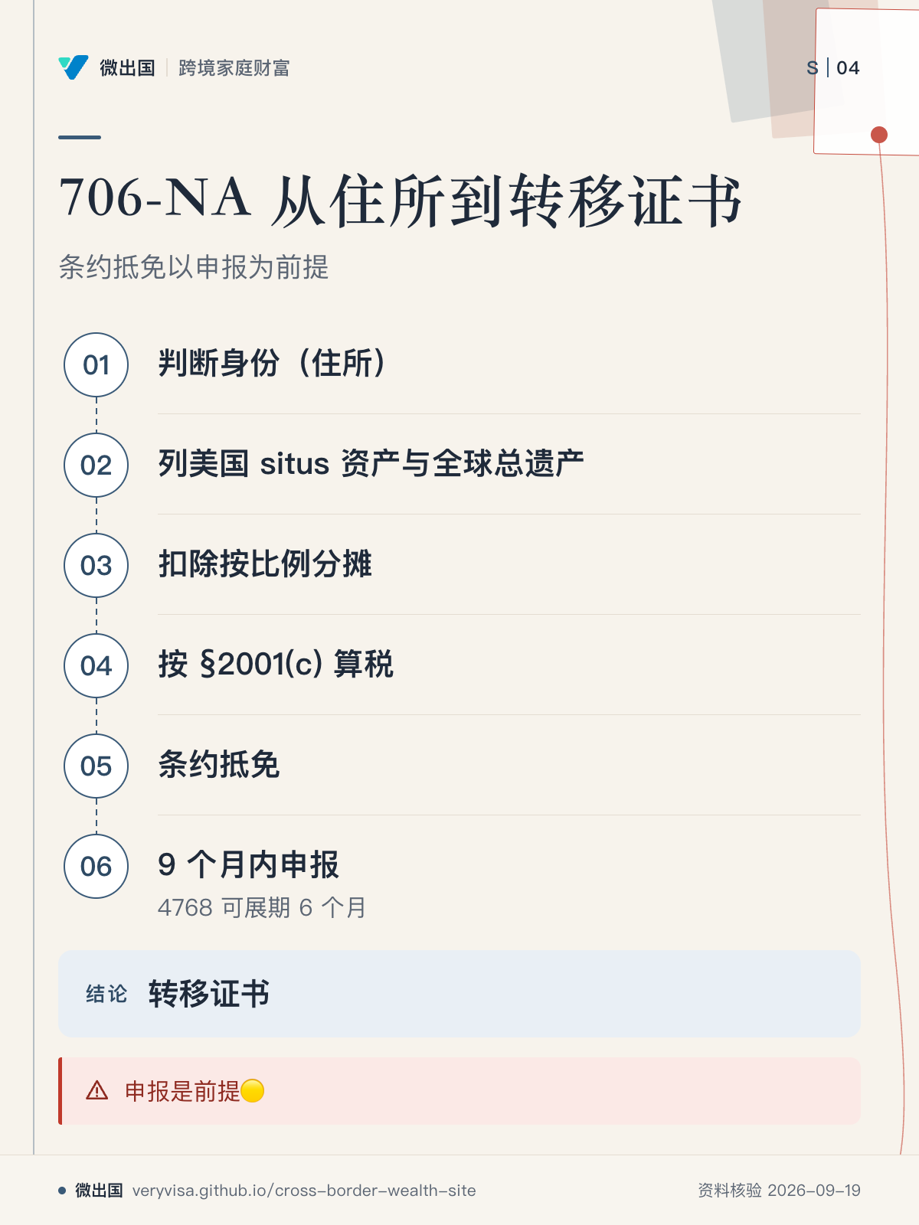
S4 · 知识卡
706-NA 从住所到转移证书
706-NA 先判住所，再算税、抵免并申报
先看
先从「判断身份（住所）」往后读，整条链的起点不是 SPT。
容易忽略
遗产税「非居民」按住所判定；条约抵免要通过申报主张。
下一步
去规则速查核 706-NA，再带住所和资产清单找持牌专业人士。
教学示意，不构成法律、税务、投资、保险或移民意见 · 规则核对基准日 2026-09-19 · 微出国 · 跨境家庭财富
4
Notes:
导读：先从「判断身份（住所）」往后读，整条链的起点不是 SPT。 / 遗产税「非居民」按住所判定；条约抵免要通过申报主张。 / 去规则速查核 706-NA，再带住所和资产清单找持牌专业人士。

Slide 5
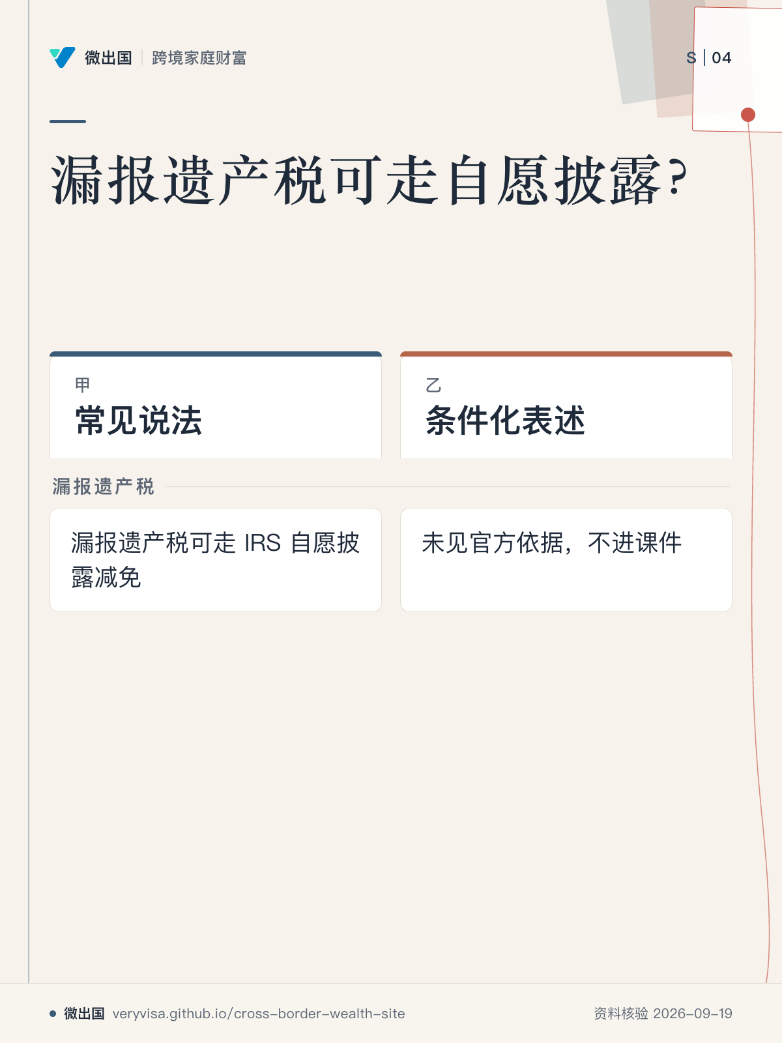
S4 · 知识卡
漏报遗产税可走自愿披露？
自愿披露减免未见官方依据，不进课件
先看
先看右栏有没有官方依据；这里决定这句话能不能进入讲授内容。
容易忽略
这张卡只画能完整放下的一行；美股 situs 与爱尔兰 ETF 另有条件。
下一步
去规则速查核官方依据，带漏报问题找持牌专业人士。
教学示意，不构成法律、税务、投资、保险或移民意见 · 规则核对基准日 2026-09-19 · 微出国 · 跨境家庭财富
5
Notes:
导读：先看右栏有没有官方依据；这里决定这句话能不能进入讲授内容。 / 这张卡只画能完整放下的一行；美股 situs 与爱尔兰 ETF 另有条件。 / 去规则速查核官方依据，带漏报问题找持牌专业人士。

Slide 6
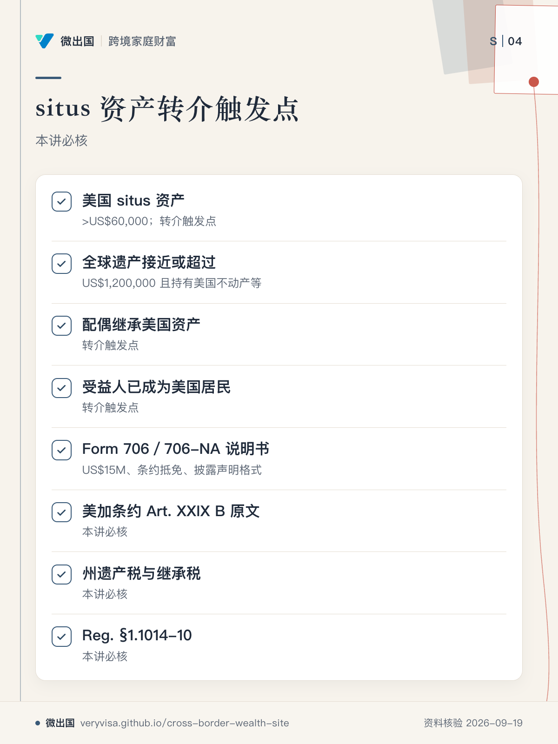
S4 · 知识卡
situs 资产转介触发点
situs 暴露、继承与受益人身份都可能触发转介
先看
先看四个转介条件，确认问题是资产暴露、继承还是受益人身份。
容易忽略
全球遗产这一项还有「且持有美国不动产等」的条件，不能只看金额。
下一步
去清单与转介整理资产清单，再找持牌专业人士核申报。
教学示意，不构成法律、税务、投资、保险或移民意见 · 规则核对基准日 2026-09-19 · 微出国 · 跨境家庭财富
6
Notes:
导读：先看四个转介条件，确认问题是资产暴露、继承还是受益人身份。 / 全球遗产这一项还有「且持有美国不动产等」的条件，不能只看金额。 / 去清单与转介整理资产清单，再找持牌专业人士核申报。

Slide 7
S4 · 讲授要点
未核对
须复核
讲授要点
• §2104(a)：美国公司股票属美国 situs，与券商所在地无关；国内法下 NRNC 的申报门槛仅 US$60,000，信用额 US$13,000。
• 遗产税"非居民"按住所判定，而非 SPT：F-1 学生子女名下的美股同样适用。
• 条约抵免：加拿大居民可主张比例统一抵免；主张须提交 706-NA 并披露全球遗产——申报是前提🟡。
• 州层面遗产税或继承税⚠️；配偶继承时的配偶抵免与 QDOT 议题🟡／⚠️；未申报的后果🟡。
教学示意，不构成法律、税务、投资、保险或移民意见 · 规则核对基准日 2026-09-19 · 微出国 · 跨境家庭财富
7
Notes:
- §2104(a)：美国公司股票属美国 situs，与券商所在地无关；国内法下 NRNC 的申报门槛仅 US$60,000，信用额 US$13,000。
- 遗产税"非居民"按**住所**判定，而非 SPT：F-1 学生子女名下的美股同样适用。
- 条约抵免：加拿大居民可主张比例统一抵免；主张须提交 706-NA 并披露全球遗产——申报是前提🟡。
- 州层面遗产税或继承税⚠️；配偶继承时的配偶抵免与 QDOT 议题🟡／⚠️；未申报的后果🟡。

Slide 8
S4 · 706-NA 步骤
706-NA 步骤
判断身份（住所）→ 列美国 situs 资产与全球总遗产 → 扣除按比例分摊 → 按 §2001(c) 算税 → 条约抵免 → 9 个月内申报（4768 可展期 6 个月）→ 转移证书。
教学示意，不构成法律、税务、投资、保险或移民意见 · 规则核对基准日 2026-09-19 · 微出国 · 跨境家庭财富
8
Notes:
判断身份（住所）→ 列美国 situs 资产与全球总遗产 → 扣除按比例分摊 → 按 §2001(c) 算税 → 条约抵免 → 9 个月内申报（4768 可展期 6 个月）→ 转移证书。

Slide 9
S4 · 数字示例
数字示例
（US$；忽略扣除与配偶抵免，示意）
教学示意，不构成法律、税务、投资、保险或移民意见 · 规则核对基准日 2026-09-19 · 微出国 · 跨境家庭财富
9
Notes:
（US$；忽略扣除与配偶抵免，示意）
| 案例 | 全球遗产 | 美国 situs | 税前 | 比例抵免 | 应缴 |
|---|---|---|---|---|---|
| A（陈家） | 8,000,000 | 1,200,000 | 345,800 + 40% × 200,000 = **425,800** | 5,945,800 × 1.2 ÷ 8 = **891,870** | 0（仍须申报并主张条约） |
| B | 25,000,000 | 3,000,000 | 345,800 + 40% × 2,000,000 = **1,145,800** | 5,945,800 × 3 ÷ 25 = **713,496** | 约 **432,304** |
教学点：全球遗产越大，比例抵免越小；条约抵免以申报为前提。

Slide 10
S4 · 数字示例
数字示例
案例 | 全球遗产 | 美国 situs | 税前 | 比例抵免 | 应缴
A（陈家） | 8,000,000 | 1,200,000 | 345,800 + 40% × 200,000 = 425,800 | 5,945,800 × 1.2 ÷ 8 = 891,870 | 0（仍须申报并主张条约）
B | 25,000,000 | 3,000,000 | 345,800 + 40% × 2,000,000 = 1,145,800 | 5,945,800 × 3 ÷ 25 = 713,496 | 约 432,304
教学示意，不构成法律、税务、投资、保险或移民意见 · 规则核对基准日 2026-09-19 · 微出国 · 跨境家庭财富
10
Notes:
（US$；忽略扣除与配偶抵免，示意）
| 案例 | 全球遗产 | 美国 situs | 税前 | 比例抵免 | 应缴 |
|---|---|---|---|---|---|
| A（陈家） | 8,000,000 | 1,200,000 | 345,800 + 40% × 200,000 = **425,800** | 5,945,800 × 1.2 ÷ 8 = **891,870** | 0（仍须申报并主张条约） |
| B | 25,000,000 | 3,000,000 | 345,800 + 40% × 2,000,000 = **1,145,800** | 5,945,800 × 3 ÷ 25 = **713,496** | 约 **432,304** |
教学点：全球遗产越大，比例抵免越小；条约抵免以申报为前提。

Slide 11
S4 · 数字示例
数字示例
教学点：全球遗产越大，比例抵免越小；条约抵免以申报为前提。
教学示意，不构成法律、税务、投资、保险或移民意见 · 规则核对基准日 2026-09-19 · 微出国 · 跨境家庭财富
11
Notes:
（US$；忽略扣除与配偶抵免，示意）
| 案例 | 全球遗产 | 美国 situs | 税前 | 比例抵免 | 应缴 |
|---|---|---|---|---|---|
| A（陈家） | 8,000,000 | 1,200,000 | 345,800 + 40% × 200,000 = **425,800** | 5,945,800 × 1.2 ÷ 8 = **891,870** | 0（仍须申报并主张条约） |
| B | 25,000,000 | 3,000,000 | 345,800 + 40% × 2,000,000 = **1,145,800** | 5,945,800 × 3 ÷ 25 = **713,496** | 约 **432,304** |
教学点：全球遗产越大，比例抵免越小；条约抵免以申报为前提。

Slide 12
S4 · 降低暴露的常见思路
须复核
降低暴露的常见思路
（讲成"选项与代价"，不是承诺）
教学示意，不构成法律、税务、投资、保险或移民意见 · 规则核对基准日 2026-09-19 · 微出国 · 跨境家庭财富
12
Notes:
（讲成"选项与代价"，不是承诺）
- 持有非美国发行人的基金（如爱尔兰 UCITS）或加拿大上市产品——须核对分红预扣、可得性，以及子女成为美国居民后的 PFIC 问题🟡；
- 通过加拿大公司持有（衔接 S3）；
- 以寿险提供流动性（衔接 S6）。

Slide 13
S4 · 降低暴露的常见思路
须复核
降低暴露的常见思路
• 持有非美国发行人的基金（如爱尔兰 UCITS）或加拿大上市产品——须核对分红预扣、可得性，以及子女成为美国居民后的 PFIC 问题🟡；
• 通过加拿大公司持有（衔接 S3）；
• 以寿险提供流动性（衔接 S6）。
教学示意，不构成法律、税务、投资、保险或移民意见 · 规则核对基准日 2026-09-19 · 微出国 · 跨境家庭财富
13
Notes:
（讲成"选项与代价"，不是承诺）
- 持有非美国发行人的基金（如爱尔兰 UCITS）或加拿大上市产品——须核对分红预扣、可得性，以及子女成为美国居民后的 PFIC 问题🟡；
- 通过加拿大公司持有（衔接 S3）；
- 以寿险提供流动性（衔接 S6）。

Slide 14
S4 · 常见说法与条件化表述
常见说法与条件化表述
常见说法 | 条件化表述
非美国人的美股不涉及美国遗产税 | 美国公司股票属 situs；NRNC 申报门槛 US$60,000；加拿大居民可主张条约比例抵免，但须申报
漏报遗产税可走 IRS 自愿披露减免 | 未见官方依据，不进课件
持有爱尔兰 ETF 就万事大吉 | 只是选项之一，须核对分红预扣、可得性与子女成为美国居民后的 PFIC 问题
教学示意，不构成法律、税务、投资、保险或移民意见 · 规则核对基准日 2026-09-19 · 微出国 · 跨境家庭财富
14
Notes:
| 常见说法 | 条件化表述 |
|---|---|
| 非美国人的美股不涉及美国遗产税 | 美国公司股票属 situs；NRNC 申报门槛 US$60,000；加拿大居民可主张条约比例抵免，但须申报 |
| 漏报遗产税可走 IRS 自愿披露减免 | 未见官方依据，不进课件 |
| 持有爱尔兰 ETF 就万事大吉 | 只是选项之一，须核对分红预扣、可得性与子女成为美国居民后的 PFIC 问题 |

Slide 15
S4 · 练习
练习
用陈家（全球遗产 US$8M、美股 US$1.2M）跑一遍；再把全球遗产改为 US$25M、美股改为 US$3M，观察抵免变化。
教学示意，不构成法律、税务、投资、保险或移民意见 · 规则核对基准日 2026-09-19 · 微出国 · 跨境家庭财富
15
Notes:
用陈家（全球遗产 US$8M、美股 US$1.2M）跑一遍；再把全球遗产改为 US$25M、美股改为 US$3M，观察抵免变化。

Slide 16
S4 · 转介与必核
转介触发点 · 本讲必核
转介触发点（任一命中即转介持牌专业人士）
本讲必核（讲前回官方原文）
美国 situs 资产 >US$60,000；全球遗产接近或超过 US$1,200,000 且持有美国不动产等；配偶继承美国资产；受益人已成为美国居民。
Form 706／706-NA 说明书（US$15M、条约抵免、披露声明格式）；美加条约 Art. XXIX B 原文；州遗产税与继承税；Reg. §1.1014-10。
教学示意，不构成法律、税务、投资、保险或移民意见 · 规则核对基准日 2026-09-19 · 微出国 · 跨境家庭财富
16
Notes:
美国 situs 资产 >US$60,000；全球遗产接近或超过 US$1,200,000 且持有美国不动产等；配偶继承美国资产；受益人已成为美国居民。
Form 706／706-NA 说明书（US$15M、条约抵免、披露声明格式）；美加条约 Art. XXIX B 原文；州遗产税与继承税；Reg. §1.1014-10。

Slide 17
S4 · 收尾
每讲统一收尾：三问清单
Who
Where
What to file
谁的身份？
什么资产在哪国？
需要什么文件或申报？
任一项答不上来，就是转介信号。
教学示意，不构成法律、税务、投资、保险或移民意见 · 规则核对基准日 2026-09-19 · 微出国 · 跨境家庭财富
17
Notes:
谁的身份？什么资产在哪国？需要什么文件或申报？任一项答不上来，就是转介信号。

